Slide 1
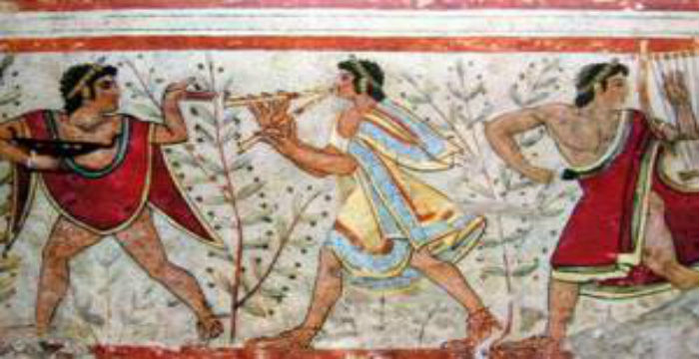
Οι Πελασγοί

Slide 2
Οι Πελασγοί ήταν πανάρχαιος εις την Ελλάδα λαός, κατά τας γενικότερας δε και μάλλον αξιόπιστους μαρτυρίας ήσαν οι πρώτοι αυτής κάτοικοι, ως Πρωτοέλληνες, μεταναστεύοντες από τας αρχικάς των εστίας, Θεσσαλίαν και Ήπειρον, προς βορράν, θερμαϊκόν κόλπον και Άθω προς νότον, ως και εις τας νήσους του Αιγαίου, την Θρακικην χερσόνησον και την δυτικήν παραλίαν της Μικράς Ασίας.

Slide 3
Το όνομα Πελασγοί ήταν γνωστό από τα παλιά χρόνια καθώς χρησιμοποιούνταν από τους αρχαίους Έλληνες συγγραφείς, οι οποίοι αναφέρονταν στους πληθυσμούς αυτούς που θεωρούσαν προγόνους των Ελλήνων ή ως ανθρώπους που βρέθηκαν πριν από τους Έλληνες σε μέρη που σήμερα αποτελούν την Ελλάδα.

Slide 4
Στον παρακάτω χάρτη μπορούμε να δούμε που κατοικούσαν οι Πελασγοί συμφώνα με Όμηρο & Ηρόδοτο.
Oι πελασγοί ήταν οι λαοί που κατοικούσαν στην Ελλάδα πριν από τη διαμόρφωση των ελληνικών φύλων της κλασσικής αρχαιότητας .Για το ποιοι ακριβώς ήταν και τι γλωσσά μιλούσαν υπάρχει σύγχυση από την αρχαιότητα ακόμη.

Slide 5
Ένας Χάρτης Των Πελασγών

